Slide 1
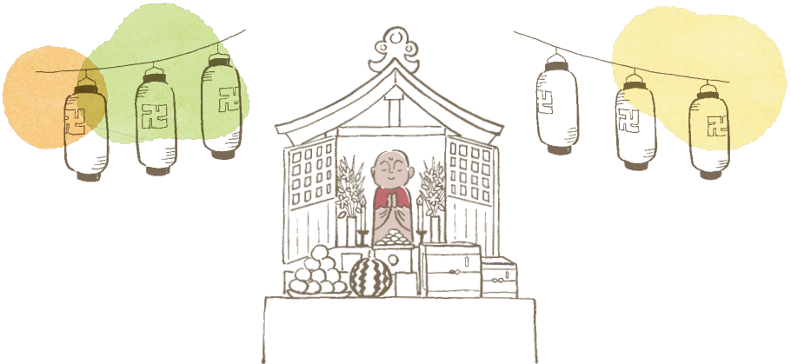
調査ほうこくしょ
～地蔵盆について調査せよ！～
年
組
名前
年
月
日

Slide 2
Mission 1
きみのアジト（家）から一番近いお地蔵さまをさがせ！
見つけたお地蔵さまの絵をかくか、写真をはってね
ほうこく
💡 どこにあった？
💡 どんなお地蔵さまだった？
💡 前から知っていた？
年
組

Slide 3
Mission 2
アジト周辺（地元）の地蔵盆にせんにゅう調査せよ！
ほうこく
地蔵盆に行けなかった人は、次のページでほうこくしてね
💡 地蔵盆にはどんな人がいた？ だれとお話した？
💡 地蔵盆の楽しかったのはどんなところ？
年
組

Slide 4
Mission 2 （地蔵盆に行けなかった人よう）
だれかに地蔵盆の思い出をきけ！
お父さんやお母さん、おじいちゃん、おばあちゃん、近所の人など
だれかに地蔵盆の思い出をきいてみて！
ほうこく
💡 だれにきいた？
💡 どんなお話をきいた？
年
組

Slide 5
Report
これからもお地蔵さまを守っていくためには、どうしたらいい？
文字でも絵でもいいよ。きみのアイデアをかいてみて
年
組

